Slide 1

C++程序设计
课时12：标准模板库
STL

Slide 2
12
标准模板库
STL

Slide 3
目录/Contents
01
STL简介
02
向量vector
03
泛型算法

Slide 4
STL简介
Alex Stepanov 和 Meng Lee 于 1994年在惠普实验室开发出STL（Standard Template Library）库并发布第一个版本
C++标准模板库STL在C++98版本中正式称为C++标准的一部分，并且在之后的标准修订中不断扩充，是C++开发必不可少的高效工具集

Slide 5
STL简介
STL采用泛型编程思想，大量使用模板技术，使用方便、运行效率高，库中提供了一系列的标准容器，如数组、队列、链表、哈希表、集合等，也提供了与之匹配的操作容器的算法，如检索、排序、求上下界等
学习STL，我们需要：
了解STL提供了哪些功能容器
了解种容器的用法和特点
掌握不同容器的不同适用场景
掌握操作容器的常见算法使用

Slide 6
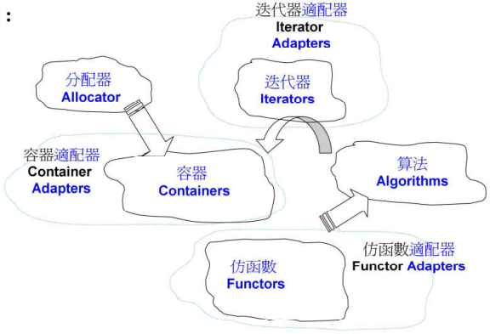
STL简介
STL包含六大组件：
内存分配器（Allocator）
容器（Continers）
迭代器（Iterators）
算法（Algorithms）
仿函数（Functors）
适配器（Adapters）

Slide 7
STL简介
课程中主要介绍STL中的四大组件：
1）容器（containers）：以特定数据结构存储其他对象的类型，比如数组就是一种最常见的连续存储对象的容器。得益于泛型技术，STL中的容器都是同质（homogeneous）的，即以相同的数据结构存储各类不同类型的对象
2）迭代器（iterators）：迭代器是一种能够让用户遍历STL容器的对象，用户可以通过迭代器逐一访问并修改（如需要）容器中的全部元素

Slide 8
STL简介
课程中主要介绍STL中的四大组件：
3）仿函数（Functors）：行为像函数的对象，一般为函数指针或者重载operator()的类对象，调用方式和普通函数一致
4）算法（Algorithms）：应用在容器上的算法，比如排序、检索、寻找最大最小值等

Slide 9
STL简介
课程中主要介绍STL中的四大组件：
容器（containers）是常见数据结构的模板类实现。容器支持大量通用的操作，并针对不同数据结构提供差异性接口。容器内部使用内存分配器（Allocator）实现动态资源分配/扩充，一般无需用户感知内存相关操作。
迭代器（iterators）是设计模式中游标模式的经典应用。各容器类均实现了相应的迭代器类型，提供通用的访问、递增/减等接口。多数场景下，迭代器行为像广义的元素“指针”。在效果上，迭代器是容器与算法间的粘合剂。
算法（Algorithms）是通用算法的模板函数实现，多数算法通过迭代器访问/操作容器内元素。各算法实现时，针对时/空复杂度进行了大量优化。
函数对象（Functors）是重载多种通用operator()的特殊模板类，向下兼容函数指针。作为算法实现时的判断等运算逻辑补充。
设计模式适配器模式应用在容器、迭代器、函数对象上，产生若干适配器类。

Slide 10
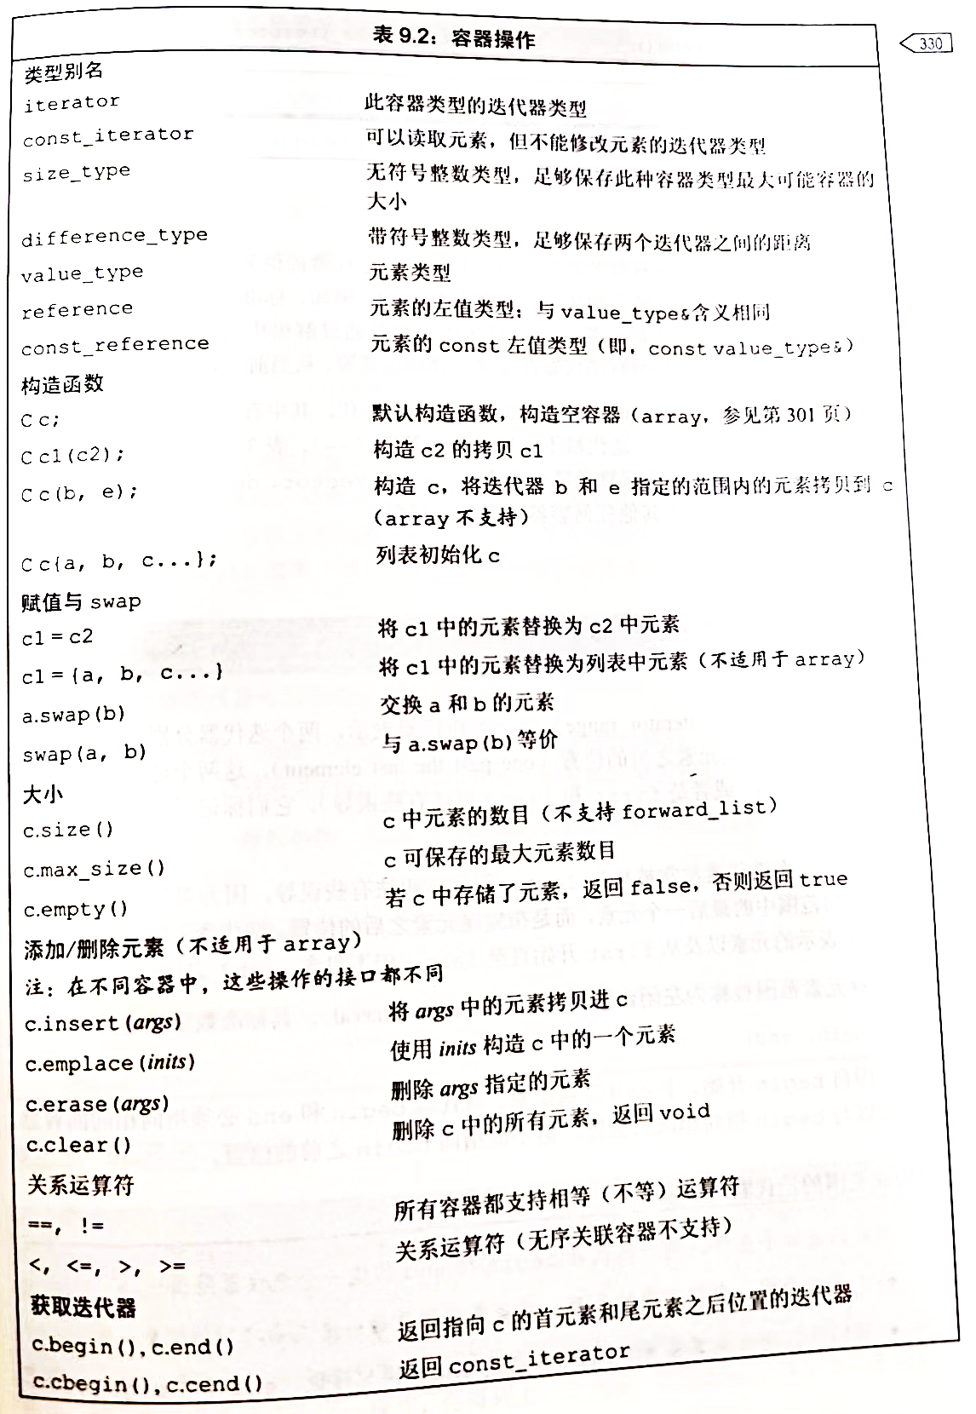
STL简介
容器通用操作：

Slide 11
vector
vector是STL中最常用的容器，以vector为例介绍STL的通用用法
vector定义在同名头文件<vector>中
vector的模板类包含两个类型参数：元素类型T及内存分配器类Allocator
一般使用Allocator的默认参数std::allocator即可
元素类型T支持几乎任何类型，支持嵌套其他容器类型
// before C++17
template<class T, class Allocator = std::allocator<T>> class vector;
// since C++17
namespace pmr { template<class T> using vector = std::vector<T, std::pmr::polymorphic_allocator<T>>;
}

Slide 12
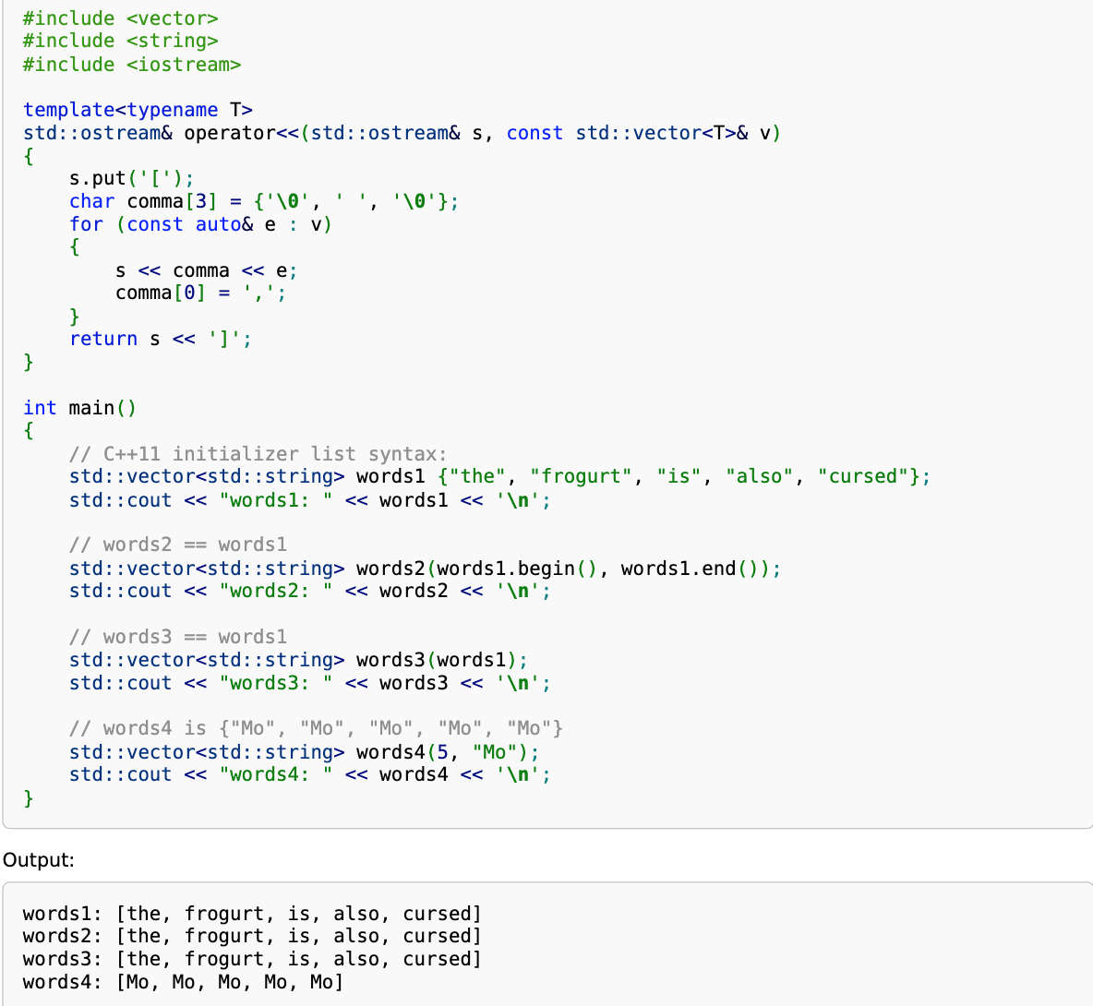
vector
vector支持默认初始化、初始化列表、拷贝构造等多种初始化
Notes:
https://en.cppreference.com/w/cpp/container/vector/vector

Slide 13
vector
和其他容器相比，vector最明显的两个特征
vector中的数据在内存中是连续存储的
vector支持数据随机访问
知识点回顾： 随机数据访问
// 通过下标随机访问vector中数据
vector<int> arr(5);
arr[0] = 1;
arr[3] = 2;

Slide 14
vector
#include <vector>
int main() {
std::vector<int> ratings(5); // 长度为5的int型动态数组
int n = 0;
std::cin >> n;
std::vector<double> scores(n); // 长度为n的double型动态数组
ratings[0] = 9;
for (int i = 0; i < n; ++i) {
scores[i] = i; // 通过索引给动态数组元素赋值
}
return 0;
}

Slide 15
vector
vector相较于C++数组的优势：
自主管理内存，无需通过new/delete手动管理内存
支持容量伸缩，无需手动重新分配内存及拷贝数据
支持插入、删除数据
支持迭代器，更好地兼容STL中的Algorithm算法操作

Slide 16
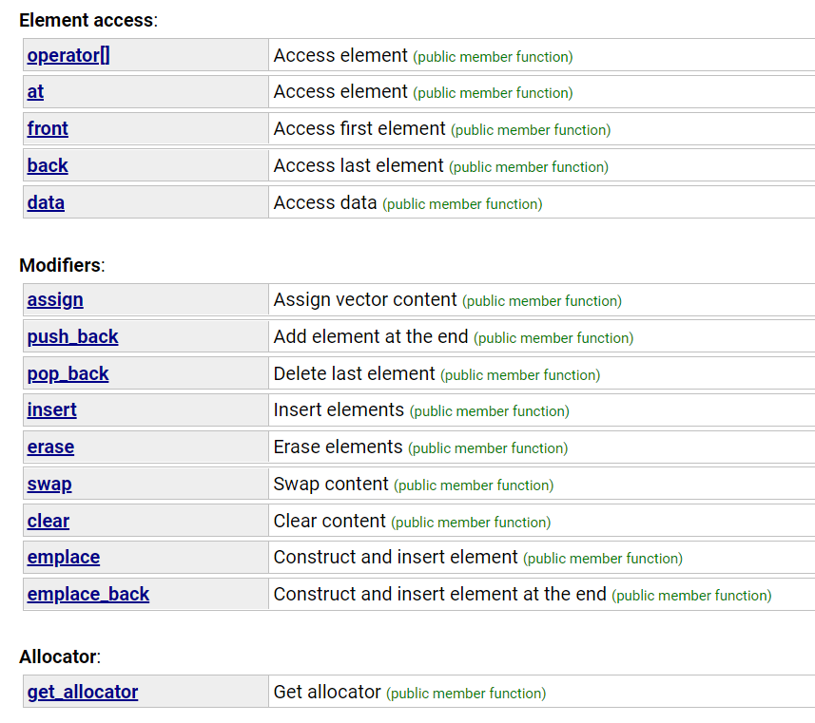
vector
vector其他成员API
注意： STL不同容器的成员API具有很强的共性，掌握一类容器的API使用有助于快速上手其它容器

Slide 17
vector
vector常用API：
size: 返回vector大小（size_t类型）
resize: 重设vector大小
empty: 返回vector是否为空
front: 返回vector头部元素
back: 返回vector尾部元素
push_back: 在vector尾部插入数据
pop_back: 删除vector尾部数据
insert: 在指定位置插入数据
erase: 在指定位置删除数据
知识点： size_t是包含最大内存地址数值的无符号整型的typedef

Slide 18
vector
vector<int> v;
cout << v.size() << endl; // 输出0
v.push_back(10);
v.push_back(11);
cout << v.size() << endl; // 输出2
v.pop_back();
cout << v.size() << endl; // 输出1
v.resize(10);
cout << v.size() << endl; // 输出10
v[0] = 1;
v[9] = 10;
v[10] = 11; // 访问越界

Slide 19
vector
vector的实现原理：
思考1：为什么vector没有提供push_front/pop_front函数？
思考2：vector是如何实现动态改变大小的？

Slide 20
vector
vector的实现原理：数据在内存中是连续存储的
vector包含两个描述内存大小的函数：
size：当前向量的名义大小
capacity：当前向量申请的内存占用的大小
延伸阅读： allocator内存申请释放原理，tcmalloc/jemalloc
当size < capacity时，调用push_back插入新元素无需重新申请内存
当size == capacity时，调用push_back插入新元素，需要：
重新申请内存，内存大小为原先size的2倍
将原先向量内容拷贝到新申请的内存中，并插入新元素
释放原先占有的内存

Slide 21
vector
vector的实现原理：数据在内存中是连续存储的
延伸阅读： 双端队列deque的内存分配原理
vector<int> v(4);
cout << v.capacity() << endl; // 4
v[0] = 1;
v[1] = 2;
v[2] = 3;
v[3] = 4;
v.push_back(5); // 发生数据搬移
cout << v.capacity() << endl; // 8
v.push_back(6); // 不发生数据搬移
0x100000
1
size
0x100008
2
3
4
capacity
0x100010
5
0x100018
6
0x100020
0x100028

Slide 22
vector
最佳实践： 对最终大小有预期时，应用reserve函数预先分配内存，避免size不断触及capacity上限导致额外的内存申请和拷贝
vector<int> v; // case 1
for (int i = 0; i < 100; ++i) {
v.push_back(i); // 多次引发内存重分配
}
vector<int> v(100); // case 2
for (int i = 0; i < 100; ++i) {
v[i] = i; // 不会引发内存重分配
}
vector<int> v; // case 3
v.reserve(100); // 预先分配内存
for (int i = 0; i < 100; ++i) {
v.push_back(i) // 不会引发内存重分配
}

Slide 23
vector迭代器
STL里面每一类容器都具有一个单独的迭代器类型（不同类型容器的迭代器不能混用），迭代器的使用方式与指针类似：
利用 * 操作符访问元素实例
利用 -> 操作符访问元素的成员变量/函数
利用 ++/-- 操作符实现移位

Slide 24
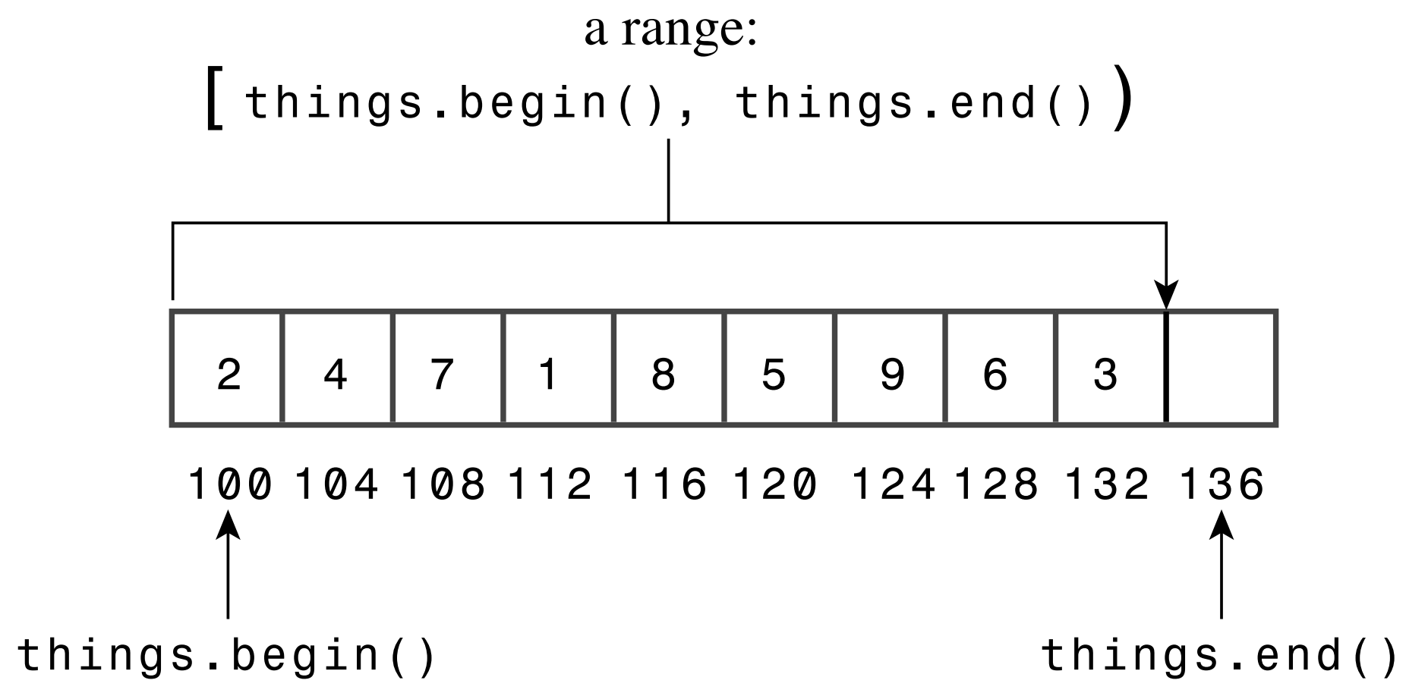
vector迭代器
通过成员begin()和end()可获取指向首个元素和尾元素之后位置的迭代器
begin和end带r版本返回反向迭代器、带c版本返回const迭代器
迭代器支持递增/减操作，vector的双向迭代器支持加减运算
// begin()和end()的重载版本
iterator begin();
const_iterator begin() const;
iterator end();
const_iterator end() const;
Notes:
https://en.cppreference.com/w/cpp/container/vector/vector

Slide 25
vector迭代器
通过成员begin()和end()可获取指向首个元素和尾元素之后位置的迭代器
begin和end带r版本返回反向迭代器、带c版本返回const迭代器
迭代器支持递增/减操作，vector的双向迭代器支持加减运算
vector<int> arr{2,4,6,7,8}; // C++11，初始化列表构造
cout << *v.begin() << *v.rbegin() << endl; // 正确，输出28
*v.begin() = 3; // 正确
cout << *v.cbegin() << *v.crbegin() << endl; // 正确，输出38
*v.cbegin() = 5; // 错误，不可修改
cout << *v.end() << *v.rend() << endl; // 错误，end指向尾后元素
cout << *--v.cend() << *(v.crend() – 2) << endl; // 正确，输出84
cout << v.cend() – v.cbegin() << endl; // 正确，输出5
Notes:
https://en.cppreference.com/w/cpp/container/vector/vector

Slide 26
vector迭代器
vector<int> v(10, 0);
vector<int>::iterator it = v.begin();
*it = 1; // 首个元素赋值为1
++it; // 向后移位
*it = 2; // 第二个元素赋值为2
// 利用迭代器遍历全部元素
for (vector<int>::iterator iter = v.begin(); iter != v.end(); ++iter) {
cout << *iter << endl;
}
注意： 迭代器虽然支持自增/自减运算，但是不能用两个迭代器比较大小，只能比较相等或者不等。循环判断条件不要写成 iter < v.end()

Slide 27
vector迭代器
vector<int> v(10, 0);
vector<int>::iterator it = v.begin();
*it = 1; // 首个元素赋值为1
it++; // 向后移位
*it = 2; // 第二个元素赋值为2
// 利用迭代器遍历全部元素
for (auto iter = v.begin(); iter != v.end(); ++iter) {
cout << *iter << endl;
}
vector<DemoClass> vc(10);
vector<DemoClass>::iterator it = vc.begin();
it->DemoFunc(); // 通过迭代器调用对象的成员函数
知识点： 迭代C++11中可以用auto关键字代替迭代器类型声明

Slide 28
vector迭代器
迭代器的一个重要作用是在容器的特定位置删除/插入元素
erase函数接受两个迭代器对象作为参数，这两个迭代器区间之内的元素会被删除（前闭后开区间）
vector<int> vec(10);
vec.erase(vec.begin(), vec.begin() + 2);
上述代码删除向量的前两个元素（vec.begin()和vec.begin() + 1指向的元素）

Slide 29
vector迭代器
迭代器的一个重要作用是在容器的特定位置删除/插入元素
insert函数利用迭代器将源vector的内容插入目标vector的指定位置，insert的常见用法如下：
vector<int> src_vec(10);
vector<int> dst_vec(5);
dst_vec.insert(dst_vec.begin(), src_vec.begin() + 1, src_vec.end());
插入目标
源vector起点
源vector终点

Slide 30
vector迭代器
vector<int> src_vec(10);
vector<int> dst_vec(5);
dst_vec.insert(dst_vec.begin(), src_vec.begin() + 1, src_vec.end());
插入目标
源vector起点
源vector终点
dst
1
2
3
4
5
6
7
8
9
0
dst
截取起点
截取终点
2
3
4
5
6
7
8
9
0
1
2
3
4
5
src
1
2
3
4
5
插入点

Slide 31
vector迭代器
vector<int> src_vec(10);
vector<int> dst_vec(5);
dst_vec.insert(dst_vec.begin(), src_vec.begin() + 1, src_vec.end());
插入目标
源向量起点
源向量终点
最佳实践： vector每次删除和插入都会造成数据拷贝，如果需要大量的删除插入操作，应使用链表或其他容器类型

Slide 32
STL算法
除了容器的成员函数，STL也提供了一些以容器对象作为参数的非成员函数实现一些通用的算法操作，如sort、find等
这些非成员函数统一了容器算法调用接口，能够显著削减重复代码
某些算法功能同时具有容器成员函数和非成员函数两种实现，这种情况开发者可以自由选用

Slide 33
STL算法
for_each函数：用来遍历容器元素，通常可以替换for循环
vector<Review> books(10);
for (auto it = books.begin(); it != books.end(); ++it) {
ShowReview(*it);
}
for_each(books.begin(), books.end(), ShowReview);
遍历范围
函数指针(也可以是仿函数）

Slide 34
STL算法
for_each(books.begin(), books.end(), ShowReview);
遍历范围
函数指针(也可以是仿函数）
C++11中引入的新Range based for遍历模式：
扩展阅读： range for循环可看做for_each函数的语法糖，依赖容器提供begin()，end()等接口。在自定义类型中实现这些接口后，自定义类型也可支持for range循环
for (auto v : books) {
ShowReview(v);
}
// auto关键字也可以用Review类型替换

Slide 35
STL算法
random_shuffle函数：以两个迭代器对象作为参数，在两个迭代器圈定的范围内随机打乱容器内元素顺序
random_shuffle(books.begin(), books.end());
随机打乱范围
注意： random_shuffle函数需要容器支持元素随机访问

Slide 36
STL算法
sort函数：输入需要排序的容器区间以及排序规则，对限定区间内的元素进行排序
vector<int> arr(100);
// 初始化arr内容 …
sort(arr.begin(), arr.end());
sort函数默认调用“<”运算符比较容器中元素的大小，当sort函数只传入两个参数的时候默认对容器进行升序排列
如需要降序排列，则需要额外传入仿函数或函数指针替换默认的比较函数：
sort(arr.begin(), arr.end(), greater<int>);

Slide 37
STL算法
当自定义类型排序不支持直接比较大小时，也可以通过传入比较函数实现自定义类型排序
bool CompareReview(Review a, Review b) {
return a.length() < b.length(); // 根据reviews长度升序排序
}
vector<Review> books(100);
sort(books.begin(), books.end(), CompareReview);
注意： sort函数需要容器支持元素随机访问

Slide 38
仿函数
从前面的例子可以看到，部分算法需要提供额外的可调用对象支持运行。仿函数提供了这类方法的通用实现，如前面sort函数的参数greater<int>即为仿函数，仿函数参数兼容函数指针
函数内部不能定义函数，但仿函数是类，因为可以在函数中定义并使用
template <class RandomAccessIterator, class Compare>
constexpr void // constexpr in C++11
sort(RandomAccessIterator first, RandomAccessIterator last, Compare comp);
template <class T>
struct greater {
bool operator()(const T& x, const T& y) const;
};

Slide 39
lambda表达式
C++11后，C++支持函数式编程的lambda表达式，可方便的实现仿函数
lambda表达式的结构为：
[捕获列表] (参数列表) -> 返回类型 {函数体}
其中参数列表和返回类型可忽略，但必须包含捕获列表和函数体
std::vector<Review> arr(10);
// 设置arr的值
std::sort(arr.begin(), arr.end(), [](const Review& l, const Review& r) {
return l.length() < r.length();
});

Slide 40
lambda表达式
lambda表达式的结构为：
[捕获列表] (参数列表) -> 返回类型 {函数体}
参数列表和函数体与函数定义中的概念相同
省略参数列表时，等同于无参函数
返回类型指定lambda仿函数返回值，省略时按函数体返回值进行推断
捕获列表用于捕获作用域内局部变量
捕获列表为空（[]）时不使用局部变量
捕获列表使用=/&（[=]/[&]）可隐式按值或引用捕获可见局部变量
捕获列表支持直接列出逗号分隔的变量名称列表
使用时lambda表达式可配合auto关键字使用，自动化类型分析过程

Slide 41
lambda表达式
void func() {
int v = 42;
auto f = [v] { return v; };
auto g = [&v] { return ++v; };
int lv = f(), lr = g(); // lv = 42, lr = 43
v = 7;
lv = f(), lr = g(); // lv = 42, lr = 8
}
vector<string> words{ /* … */ };
char splitter = ‘ ’;
for_each(words.begin(), words.end(), [=](const string& s){
cout << s << splitter;
})};

Slide 42
STL
STL采用的是泛型程序设计模式
泛型程序设计是以算法逻辑为核心的设计模式
与此相反，面向对象设计模式是以数据为核心的设计模式
泛型编程的目的是做到代码逻辑和数据类型彻底解耦合

Slide 43
容器
STL容器可划分为顺序容器和关联容器
顺序容器：提供对特定类型元素存储和访问顺序的能力
vector：可变长数组，支持随机访问，尾部外插入或删除操作速度慢
string：与vector类似，专门用于存储字符
array：固定大小数组，支持随机访问，不能添加或删除元素
deque：双端队列，支持随机访问，头尾插入或删除速度快
list：双向链表，双向顺序访问，任意位置插入/删除速度快
forward_list：单向链表，单向顺序访问，任意位置插入/删除速度快
适配器stack（栈）、queue（队列）、priority_queue（优先队列）
默认内部由双端队列deque实现存储元素、仅暴露限定接口

Slide 44
容器
STL容器可划分为顺序容器和关联容器
关联容器：支持高效的关键字查找和访问
按关键字有序存储元素：内部实现为红黑树
map/set：关键字唯一的键值对/关键字集
multimap/multiset：关键字不唯一的键值对/关键字集
无序集合：内部实现为哈希
unordered_map/unordered_set：关键字唯一
unordered_multimap/unordered_multiset：关键字不唯一

Slide 45
迭代器
迭代器类型与容器类型相关，每种容器定义了相应的迭代器类型
按使用方式不同，迭代器可分为五种类型：
输入迭代器（input iterator）
输出迭代器（output iterator）
前向迭代器（forward iterator）
双向迭代器（bidirectional iterator）
随机访问迭代器（random access iterator）
算法一般对迭代器的类型有所要求，如std::sort需要迭代器类型为随机访问迭代器

Slide 46
Iterator Capability | Input | Output | Forward | Bidirectional | Random Access
Dereferencing read | Yes | No | Yes | Yes | Yes
Dereferencing write | No | Yes | Yes | Yes | Yes
Fixed and repeatable order | No | No | Yes | Yes | Yes
++i / i++ | Yes | Yes | Yes | Yes | Yes
--i / i-- | No | No | No | Yes | Yes
i[n] | No | No | No | No | Yes
i + n | No | No | No | No | Yes
i - n | No | No | No | No | Yes
i += n | No | No | No | No | Yes
i -=n | No | No | No | No | Yes
泛型编程

Slide 47
迭代器
为什么需要把迭代器进行功能上的细化？
受算法所限，不可能所有容器类型都支持全功能迭代器，多数容器类型都只能支持部分迭代器功能（比如list和queue就不能支持随机访问迭代器），划分迭代器类型有助于让算法尽可能适配更大范围的容器类型
声明迭代器对象时通常无需关心迭代器类型
可以从API文档中了解到容器的迭代器类别，比如是否支持随机读写操作
vector<int>::iterator it; // 无需指明迭代器的具体类别
vector<int>::iterator it1;
it1 += 10; // 合法随机访问
list<int> iterator it2; it2 += 10; // 非法随机访问

Slide 48
Container | Iterators
array | Random access
vector | Random access
deque | Random access
list | Bidirectional
set / multiset | Bidirectional
map / multimap | Bidirectional
forward_list | Forward
unordered_map / unordered_multimap | Forward
unordered_set / unordered_multiset | Forward
forward_list | Forward
queue / priority_queue | No support
stack | No support
迭代器

Slide 49
算法
STL中包含了多种可以操作容器对象的非成员函数
这些算法函数的设计接口基本遵循相同的范式：
接受容器的迭代器作为输入和输出范围
接受函数对象作为特殊的处理逻辑接口
泛型算法函数设计的主要实现方式：
用模板实现泛型类型
用迭代器访问泛型对象

Slide 50
算法
STL的泛型算法可以分为若干类型
数值算法：
accumulate、adjacent_difference、inner_product
partial_sum、power、itoa
基本算法：
equal、fill、fill_n、iter_swap、max、min、swap、mismatch
lexicagraphical_compare、copy、copy_backward
数据处理算法
count、find、for_each、generate、remove、replace
max_element、min_element、search、reverse

Slide 51
算法
STL的泛型算法可以分为若干类型
有序区间算法：
lower_bound、upper_bound、binary_search
equal_range、inplace_merge
排序算法：
nth_element、partial_sort、merge sort、sort
其他算法
random_shuffle
next_permutation、prev_permutation

Slide 52
仿函数
仿函数（Functors）：广义上指任何可通过operator()调用的对象
正常函数
函数指针
重载operator()运算符的类型的对象
作为STL算法的参数，STL定义了一些函数对象化的概念
生成器（generator）：无参数的函数
一元函数（unary function）：包含一个参数的函数
二元函数（binary function）：包含两个参数的函数
不同STL算法需要不同的仿函数类型参数，如for_each算法需要一元函数而sort算法需要二元函数

Slide 53
扩展讨论
除了STL之外其他常用的库
boost：重量级通用库集合，提供了从多线程管理到网络编程的各类功能
blas：高性能基础线性代数计算库
lapack：基于blas线性代数库
mkl：intel提供的高性能计算库
libcurl：网络通信库
grpc/thrift：各类rpc库

Slide 54
感谢观看

